Slide 1



Proyecto Base de Datos Metrología
Mayo 2021
Sergio Suárez
Turn Around
Automotive Operations
Modernize Everywhere
Disrupt Ourselves

Slide 2
Introducción
Los instrumentos de metrología de planta necesitan ser verificados cada cierto tiempo
Cada departamento recibe un correo con los datos de los instrumentos a verificar y los traen a Ing. Calidad

Slide 3
Sistema actual
Base de datos en Access, guardada en Local
Rutina de envío de correos de forma manual. J.María
Edición elemento a elemento en la base de datos

Slide 4
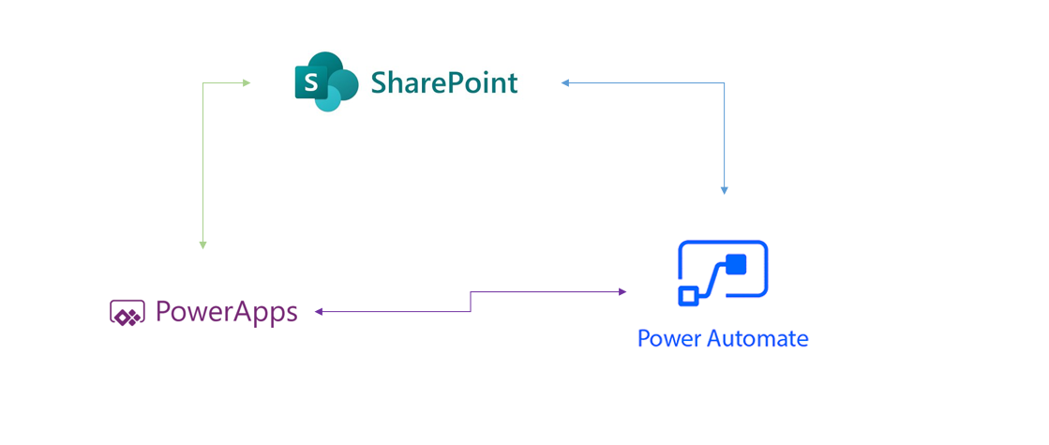
What’s On My Mind
OBJETIVO
MIGRAR BASE DE DATOS A AZURE
REDUCIR TIEMPOS
PROPUESTA
FLUJO DE ENVIO DE CORREOS AUTOMATIZADO
APLICACIÓN MOVIL DE VERIFICADO DE INSTRUMENTOS

Slide 5
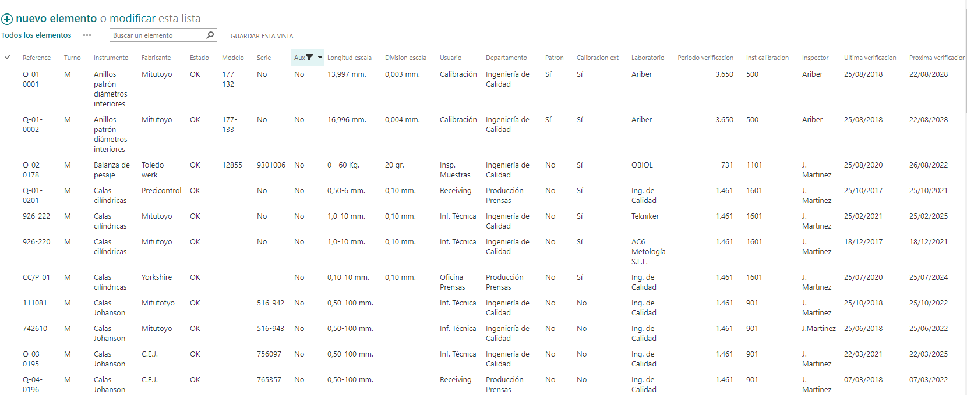
Base de datos en SharePoint actualizada
Accesible por todo el departamento.
En la nube.
Entorno Microsoft Power ofrece más posibilidades a la BDD.

Slide 6
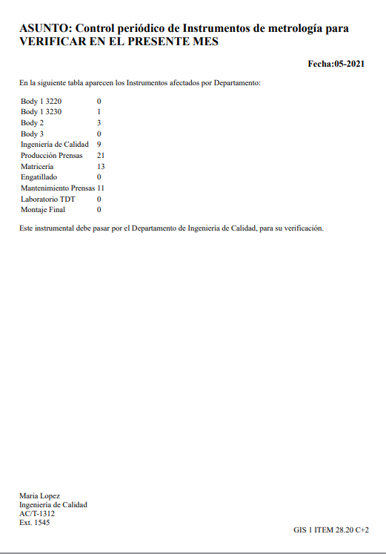
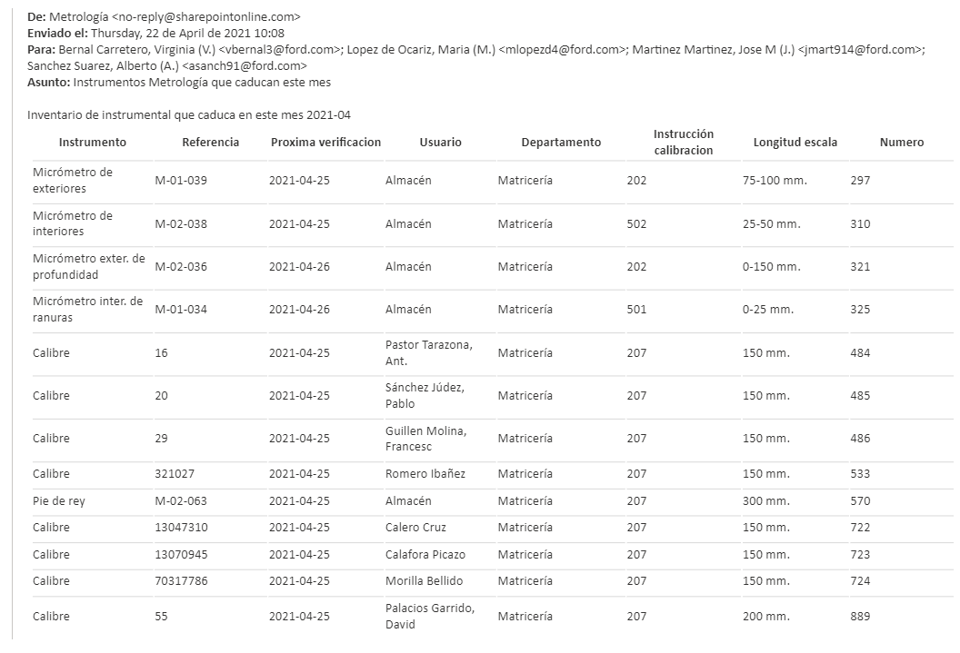
Flujo de envío de correos
Automatizado para que se ejecute a principio de cada mes
Realiza dos flujos:
Recordatorio instrumentos caducados
Instrumentos a caducar en el mes
Posibilidad de generar un resumen de instrumentos caducados/caducar cuando se requiera

Slide 7
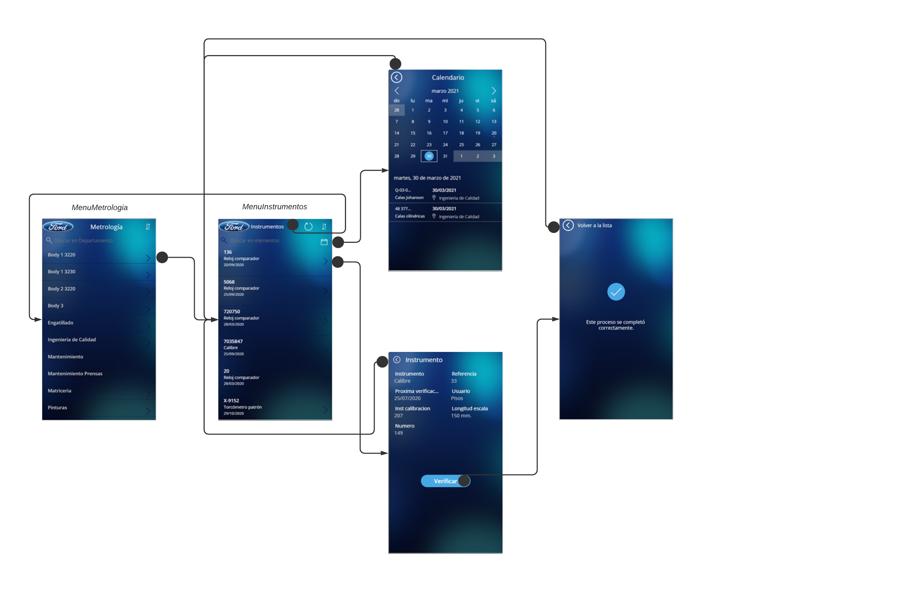
Aplicación móvil
Filtrado por departamento
Solo aparecen instrumentos caducados
Calendario con fechas de instrumentos a caducar
Verificar instrumentos con un click.

Slide 8
Conclusiones/Mejoras
Base de Datos en la nube, accesible por todos
Ahorro de tiempo:
Documentación mensual archivada en SharePoint
Replicable para cada departamento de Ford
 | Antes | Ahora | Beneficio
Envío de correos | 5min/correo 2 correos/departamento 110 minutos | De forma automática 4 minutos | 106 minutos
Verificación instrumentos | 2min/instrumento | 30 seg/instrumento | 1.5 min/instrumento

